Slide 1
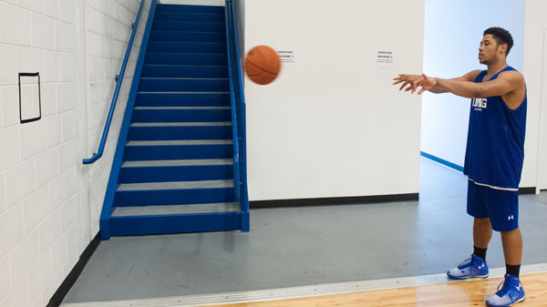
BASKETBALL FUNDAMENTALS
篮球双手胸前
传接球技术
Chest Pass Technique
课程类型
技能级别
体育教学课件
基础教学

Slide 2
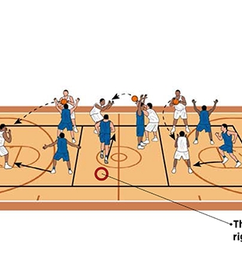
为什么要学习双手胸前传接球？
Master the Foundation of Team Play
最基础最常用的传球方式
双手胸前传接球是篮球比赛中最基本、最常用的传球技术，几乎所有进攻配合都以此为起点。掌握这项技术，就为学习更高级的技能打下坚实基础。
传球准确率高
适合各种距离
双手胸前传球采用双手发力，力量稳定，方向易于控制，传球线路精准，失误率低。
无论是近距离配合还是中长传转移，胸前传球都能胜任，适应性强，应用广泛。
团队配合的基础技能
篮球是团队运动，传接球是连接队友的桥梁。良好的传接技术能让球队进攻流畅，打出精彩配合。
精准传接，制胜关键
从基础到精通，掌握比赛核心技能

Slide 3
本节课学习目标
Learning Objectives
知识目标
技能目标
情感目标
掌握双手胸前传接球的基本理论知识，理解技术动作的内在原理。
通过实践练习，将理论知识转化为实际技能，形成规范的技术动作。
在练习中体验篮球运动的乐趣，培养团队协作精神，增强运动自信。
掌握动作要领
规范完成动作
培养团队精神
理解持球姿势、传球发力、接球缓冲的完整技术流程
能够按照标准技术要领完成传接球，动作连贯协调
在配合中理解团队协作的重要性，建立相互信任
理解技术原理
提高准确稳定性
体验运动乐趣
明白发力顺序、力学原理及在不同比赛场景下的运用时机
传球精准度显著提升，接球失误率明显下降
感受篮球运动的魅力，培养持续的练习兴趣
三位一体的教学目标
知识、技能、情感三者并重，培养全面发展的篮球学习者。不仅要掌握技术，更要理解原理、享受过程。

Slide 4
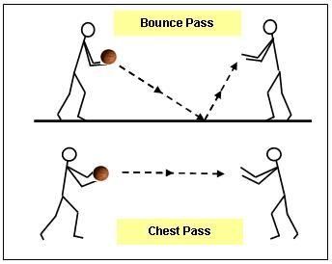
正确的持球姿势
Proper Ball Holding Position
手部位置
基础中的关键
双手自然分开，拇指相对：双手自然张开，不要过于僵硬，两拇指相对形成一个"V"字形或心形空间，这个空间正是篮球放置的位置。
手指根部以上部位触球：用手指和指根以上的手掌部位接触篮球，而不是用整个手掌。这样可以增加对球的控制力和触感，掌心自然空出，不要贴紧篮球。
身体姿态
两肘自然弯曲：肘关节弯曲约90度，自然放松下垂，不要紧贴身体也不要向外张开过大，保持舒适的姿态。
球置于胸前位置：将篮球持于胸前高度，大约与胸口平齐，既便于观察场上情况，也便于快速传球或做其他动作。
要点提示：持球时保持身体放松，手指自然分开，掌心空出，既要有稳定的持球感，又要保持灵活性。

Slide 5
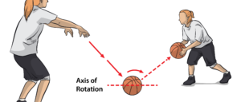
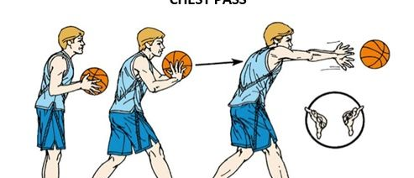
传球技术分解
Passing Technique Breakdown
01
准备姿势
02
传球动作
03
随挥动作
动作示意
两脚前后开立：一脚在前，一脚在后，两脚间距与肩同宽
两脚蹬地发力：从地面开始，通过腿部传递力量
手臂自然前伸：传球后手臂自然向前上方伸出
两臂迅速前伸：向前伸直手臂，将球推出
手指指向传球方向：手掌外翻，指尖指向目标
身体重心微向前倾：上体略前倾，重心落在前脚掌
手腕下压，手指拨球：手腕翻转，手指拨球产生旋转
重心随之前移：身体自然跟进，保持平衡
目视传球目标：眼睛注视接球队友，判断距离和位置
发力顺序：蹬地→转腰→伸臂→拨指
传球力量从地面开始，通过全身协调发力，最终传递到手指尖。记住：力量源于地面，传递于全身，体现于球上。

Slide 6
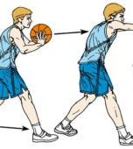
接球技术要点
Receiving Technique Essentials
主动迎球
01
接球前
而非被动等待
主动迎球：判断来球方向后主动向前迎球
两臂前伸：双手向前伸出，准备接球
手指分开：手指自然分开，掌心空出
呈半球形：双手形成一个半球形空间
02
接球时
准确判断：时刻关注来球的方向、速度和旋转
手臂缓冲：接触球的瞬间手臂要顺势后收
吸收力量：通过缓冲动作吸收球的动能
稳固接球：双手牢牢控制住球
03
接球后
随球后引：接球后手臂继续向后引球
保护球权：迅速将球保护好
转换姿势：快速转换为持球姿势
准备下一步：做好传球、投篮准备
接球秘诀：接球的关键在于"缓冲"二字。像海绵吸水一样，通过手臂的后引动作吸收来球的力量，而不是硬碰硬地阻挡。

Slide 7
常见错误及纠正方法
Common Mistakes & Corrections
常见错误 | 产生原因 | 纠正方法
1 传球无力，距离太近 | 仅用手臂力量传球，没有利用腿部蹬地和全身协调发力，力量传递不充分。 | 加强蹬地发力练习，体会从地面开始的力量传递。练习时重点感受腿部发力，然后依次是腰、臂、腕的协调配合。
2 传球不准，偏离目标 | 手指拨球动作不正确，出球瞬间手腕没有充分下压，球的旋转和方向不稳定。 | 多做原地对墙传球练习，专注于手腕下压和手指拨球动作。练习时确保球在空中平稳旋转，指向准确方向。
3 接球不稳，球脱手 | 手臂没有缓冲动作，接球时手型不正确，球与手接触瞬间力量过大。 | 练习接球后引动作，体会缓冲要领。接球的瞬间手臂要顺势向后引，像弹簧一样吸收来球力量。
4 动作脱节，不连贯 | 身体协调性差，各部位发力顺序混乱，没有形成流畅的发力链条。 | 徒手模仿练习，慢动作体会蹬地、伸臂、拨腕的协调配合。反复练习形成肌肉记忆，让动作变得自然流畅。
纠正错误的关键：发现错误后，首先要理解错误产生的原因，然后针对性地练习。慢动作练习、分解练习是纠正错误的有效方法。

Slide 8
分组练习安排
Practice Drills & Exercises
基础练习
提高练习
适合初学者，建立基础技能
适合有一定基础的学习者
1
原地对传练习
1
移动中传接球
两人一组，相距3-5米，面对面进行胸前传球。重点体会蹬地发力和手指拨球动作，强调传球的准确性。
在慢跑或侧移中进行传接球练习。重点练习在动态中保持技术动作不变形，提高实战应用能力。
2
近距离传接球
2
三角传球练习
相距2-3米，快速连续传接。重点练习接球的缓冲动作和快速转换，提高手感和反应速度。
三人一组站成三角形，连续传球给不同方向的队友。重点练习快速转移视线和传球目标的能力。
3
徒手模仿练习
3
传接球接力
不持球，徒手模仿完整的传接球动作。重点体会蹬地、伸臂、拨腕的协调配合，建立正确的动作定型。
分组进行传接球接力比赛，看哪组传得又快又准。在竞争中提高技术的稳定性和准确性。
练习时间建议
基础练习每项10-15分钟，提高练习每项15-20分钟。根据掌握情况灵活调整，循序渐进，切忌急于求成。

Slide 9

实战中的运用
Game Application
适用情况
注意事项
快攻中的快速传球
观察队友位置
在快攻反击中，胸前传球快速、准确的特点得到充分发挥。通过一记精准的长传，可以快速将球推进到前场，创造得分机会。
传球前快速扫视全场，准确判断队友位置和移动方向。
把握传球时机
阵地战的配合传球
选择最佳传球时机，避免盲目传球，注意防守队员的位置和意图。
在阵地进攻中，通过连续的胸前传球调动防守，寻找最佳进攻时机。这种传球方式稳定可靠，不易被抢断。
注意传球力度
突破分球时的传球
根据距离和防守强度调整传球力量，确保队友能轻松接住。
突破后吸引防守，将球分给空位队友。胸前传球可以快速、准确地完成分球，帮助球队创造更好的得分机会。
保护好球权
传球后做好接球准备，避免因失误而丢失球权。
从训练到实战，灵活运用

Slide 10
练习安全注意事项
Safety Guidelines
热身充分
注意观察
预防运动损伤
避免相互碰撞
练习前进行5-10分钟热身活动，包括慢跑、关节活动、拉伸等
练习时时刻注意周围情况，避免与他人发生碰撞
特别要注意手腕、手臂、肩关节的活动，避免突然发力造成伤害
分组练习时保持适当距离，每组之间留有足够空间
天气寒冷时适当增加热身时间，让身体充分活动开
传球前确认目标方向无人阻挡，接球时注意球飞来的路线
及时报告
动作规范
身体不适要告知
避免错误动作伤害
练习中如感到身体不适，应立即停止并告知老师
严格按照正确的技术动作练习，避免因错误动作造成损伤
有伤病史的同学要提前说明情况，避免剧烈运动
不要过度用力，循序渐进地增加练习强度
运动后如有头晕、恶心等症状，要及时休息并寻求帮助
发现动作错误及时纠正，养成正确的技术习惯
安全第一，健康至上
运动损伤往往发生在不经意间。只有时刻保持安全意识，做好预防措施，才能真正享受运动带来的快乐。

Slide 11
本节课要点回顾
Key Takeaways
掌握了正确的持球姿势
双手自然分开，拇指相对，手指根部以上触球，两肘自然弯曲，球置于胸前位置。这个基础姿势是后续所有技术动作的起点。
学会了传球的发力技巧
学有所成
理解并掌握了"蹬地→转腰→伸臂→拨指"的完整发力链条。通过全身协调发力，传球既有力又准确，不再是单纯的手臂动作。
通过本节课的学习，你已经掌握了篮球双手胸前传接球的完整技术要领
理解了接球的缓冲要领
掌握了"主动迎球、准确判断、手臂缓冲、随球后引"的接球流程。通过缓冲动作有效吸收来球力量，稳稳控制住篮球。
体验了团队合作的乐趣
下节课预告
在分组练习和配合中，感受到团队协作的重要性。篮球不仅是个人技术的展现，更是团队默契配合的艺术。
学习内容：篮球运球技术
我们将学习原地运球和行进间运球的基本技术，掌握控制球的方法。
记住：技术是基础，配合是关键，享受篮球的乐趣才是最重要的！

Slide 12
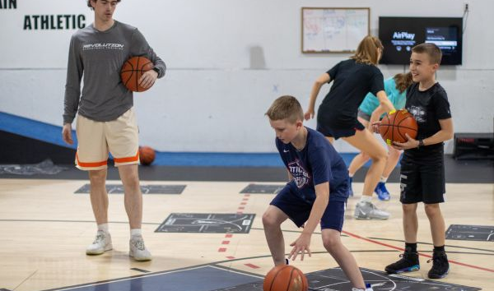
HOMEWORK & PRACTICE
课后练习任务
基础作业
挑战任务
每天练习10分钟
与家人朋友进行传接球
保持每天10-15分钟的传接球练习，巩固课堂所学技术动作。可以对着镜子练习，或与家人配合练习。
邀请家人或朋友一起练习传接球，在互动中提高技术水平，同时增进感情，让运动成为快乐时光。
记录练习次数和成功率
拍摄练习视频分享
准备一个练习记录本，记录每次练习的传球次数、成功次数，计算成功率，看到自己的进步。
拍摄1-2分钟的传接球练习视频，分享到班级群，与同学们交流学习心得，互相学习共同进步。
联系方式 & 反馈
练习中如有疑问，随时联系老师。下次课将检查练习效果，展示优秀练习视频，期待看到大家的进步！
坚持练习
持续进步

